Slide 1

Název školy: Střední průmyslová škola, Ostrava - Vítkovice, příspěvková organizace
Autor: Mgr. Vanda Malurová
Datum: 4. srpna 2012
Název: VY_32_INOVACE_6.1.5
Číslo projektu: CZ.1.07/1.5.00/34.0125
Téma: Humanismus a renesance
Anotace: Prezentace byla vytvořena pro vyučujícího jako vizualizace výkladu o renesanci a humanismu. Obsahuje text i obrázky, její části mohou sloužit jako zápis do sešitu.

Slide 2
Renesance a humanismus

Slide 3
Renesanční sloh
Vzniká v Itálii
XV. – XVII. století
Název renaissance znamená znovuzrození (antického umění).
Umělecký a životní styl obrozující antické ideály a hodnoty, důraz je kladen na člověka a jeho pozemský život.

Slide 4
Humanismus
Myšlenkový směr, jehož zájmem je poznání člověka (ne Boha).
Zdůrazňuje lidskou důstojnost a svobodný rozvoj osobnosti.
Studium antických spisů.
Spojuje se nejen s renesancí.

Slide 5
Znaky renesance v architektuře
horizontalita – vrstvení vodorovných pruhů a pater, rovné linie
čtvercový půdorys staveb
okna obdélníková sdružovaná po dvou v ostění
krenelování – zubatá cimbuří, věžičky, střílny, falešné štíty
arkády – řady oblouků na štíhlých sloupech
fasády omítané zdobené sgrafity
stavební materiál - cihly

Slide 6
Sgrafita
Zdivo se omítalo dvěma vrstvami omítky – spodní barevná, svrchní bílá.
Sgrafita vznikala proškrabováním do vlhké omítky.
Měla podobu psaníček, rostlinných ornamentů nebo výjevů s postavami

Slide 7
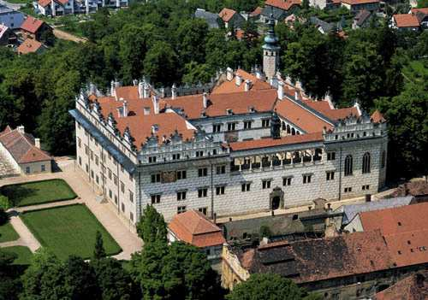
ZÁMEK
věž s renesanční
helmicí
nádvoří
arkády
čtvercový půdorys
krenelování
sdružené
obdélníkové okno
sgrafita
Notes:
http://www.zamky-hrady.cz/1/litomysl.htm

Slide 8
Stavby
převládají světské stavby
zámky
paláce
městské domy
náměstí
radnice
městské věže

Slide 9
Zámek
nový typ šlechtického sídla
důraz je kladen na pohodlí, komfort, reprezentaci, ne obranyschopnost
4 křídla, nádvoří s arkádami
obklopen zahradou s letohrádkem, míčovnou, jízdárnou, oranžérií, kašnou
stěny jsou zdobeny obrazy, tapetami, koberci, trámové a kazetové stropy

Slide 10
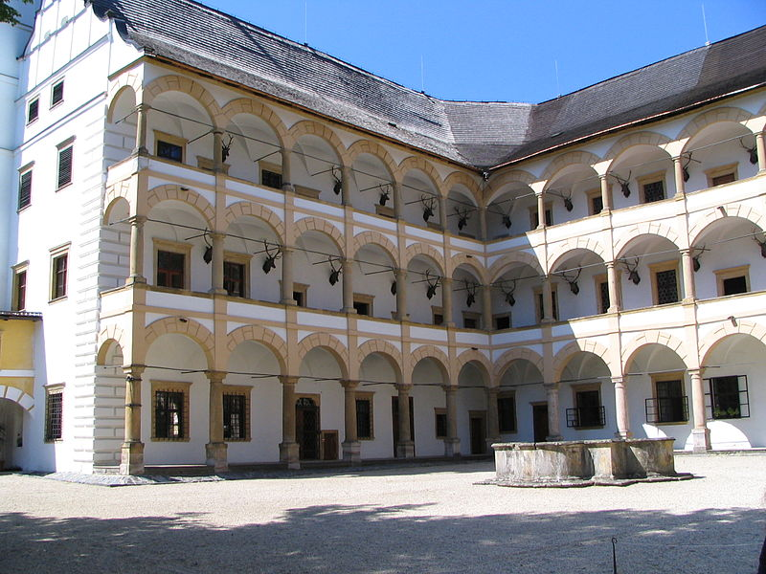
Velké Losiny
Notes:
http://commons.wikimedia.org/wiki/File:Velke_Losiny_chateau_arcades_1.jpg

Slide 11
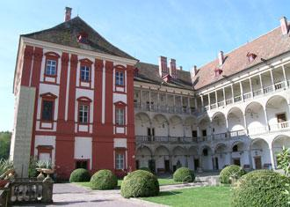
Opočno
Notes:
http://commons.wikimedia.org/wiki/Opo%C4%8Dno;

Slide 12
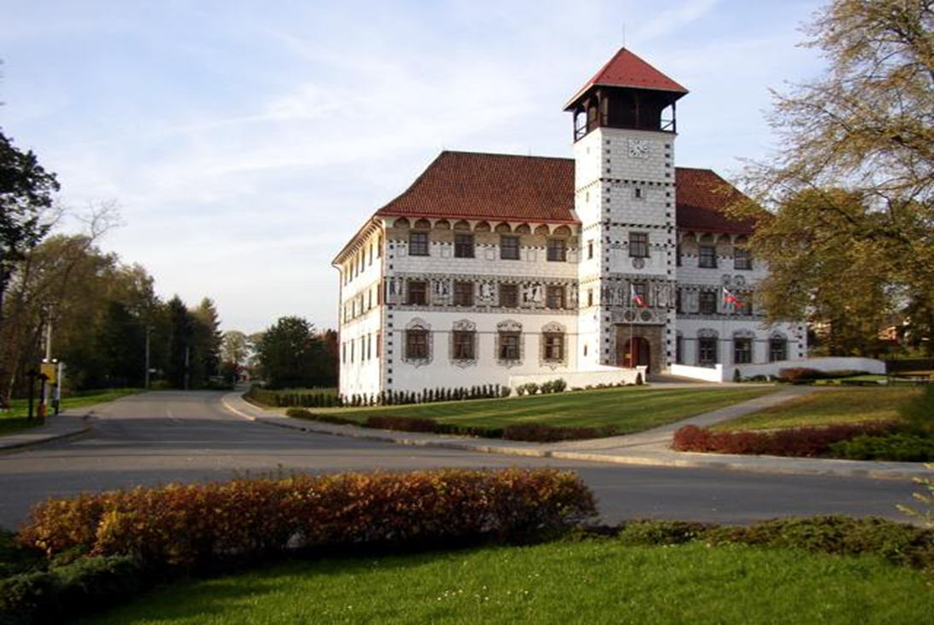
Stará Ves nad Ondřejnicí
Notes:
http://commons.wikimedia.org/wiki/File:Stara_Ves_nad_Ondrejnici_CZ_chateau_038.jpg

Slide 13
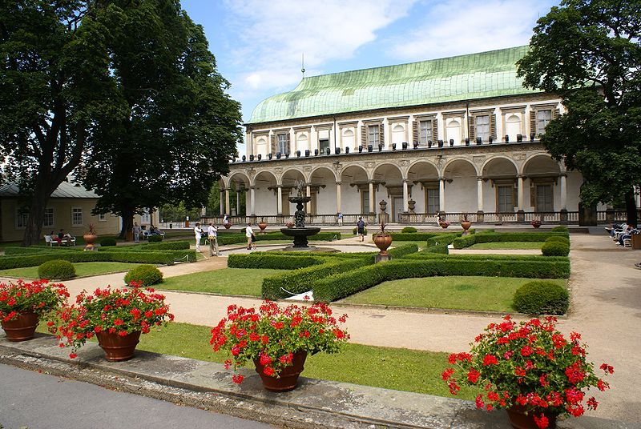
Letohrádek Belveder (královny Anny)
Notes:
https://commons.wikimedia.org/wiki/File:Pra%C5%BEsk%C3%BD_hrad,_Letohr%C3%A1dek_kr%C3%A1lovny_Anny_02.jpg

Slide 14
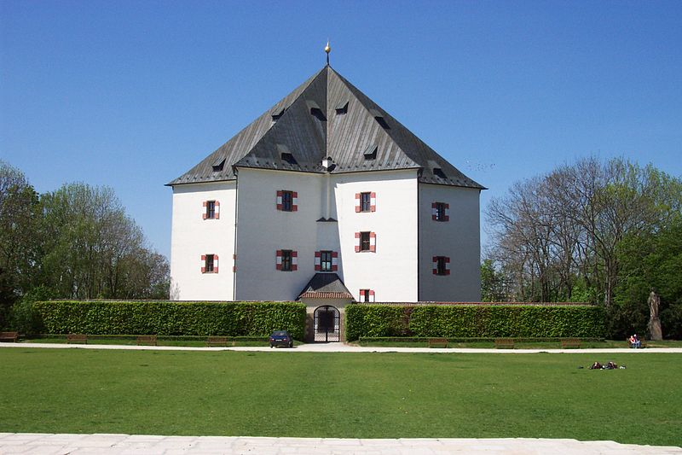
Letohrádek Hvězda na Bílé hoře
Notes:
https://commons.wikimedia.org/wiki/File:Praha,_Liboc,_Obora_Hv%C4%9Bzda,_letohr%C3%A1dek_Hv%C4%9Bzda.JPG

Slide 15
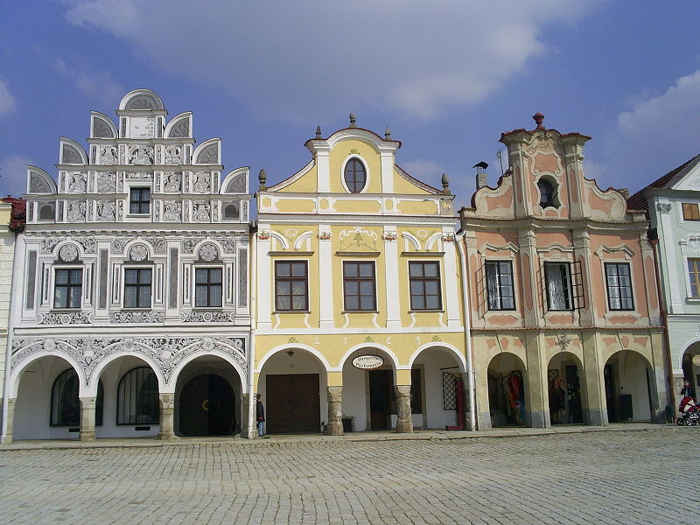
Telč (UNESCO)
Notes:
http://upload.wikimedia.org/wikipedia/commons/5/5d/Houses_in_Tel%C4%8D.jpg

Slide 16
Malířství
Olejomalba
Objev perspektivy
Dokonalé zachycení podoby lidského těla, zobrazování nahých postav
Náměty z mytologie a historie, portréty

Slide 17
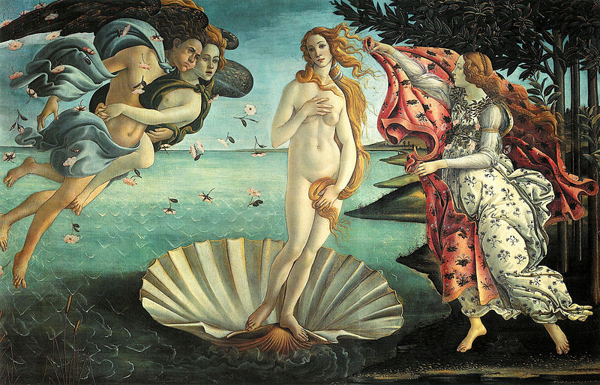
Sandro Botticelli – Zrození Venuše
Notes:
http://commons.wikimedia.org/wiki/File:La_nascita_di_Venere_(Botticelli).jpg

Slide 18
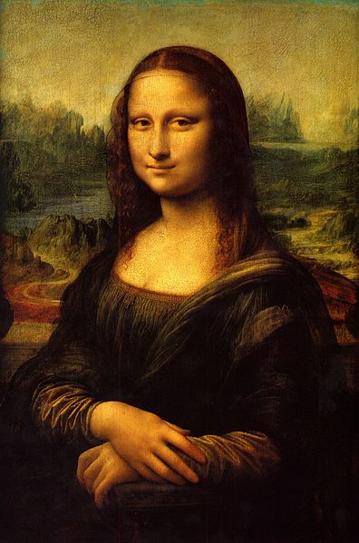
Leonardo da Vinci – Mona Lisa
nejslavnější portrét všech dob
vystaven v Louvru v Paříži
olej na dřevě, 77x53 cm
modelem Lisa del Gioconda, žena florentského obchodníka
tajemný úsměv, oční kontakt, propracované detaily, rozostřené pozadí
Notes:
http://commons.wikimedia.org/wiki/Mona_Lisa

Slide 19
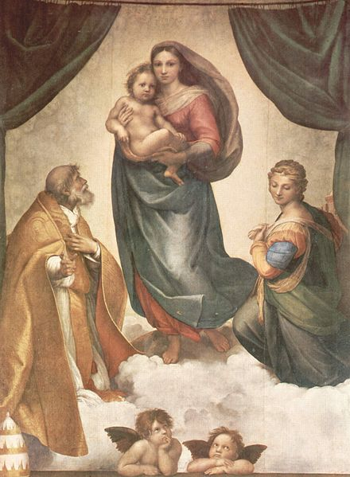
Raffael Santi
Hlavní architekt chrámu sv. Petra v Římě
Sixtinská Madona
Notes:
http://commons.wikimedia.org/w/index.php?search=Sixtinsk%C3%A1+madona&button=%3CIMG+alt%3DSearch+src%3D%22%2F%2Fbits.wikimedia.org%2Fstatic-1.20wmf9%2Fskins%2Fvector%2Fimages%2Fsearch-ltr.png%3F303-4%22%3E&title=Special%3ASearch

Slide 20
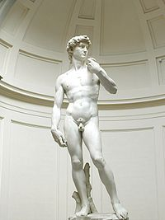
Michelangelo Buonarroti
Architekt ústředního prostoru a kopule chrámu sv. Petra v Římě
Mramorová socha Davida ve Florencii
Notes:
. https://commons.wikimedia.org/wiki/File:Michelangelos_David.jpg

Slide 21
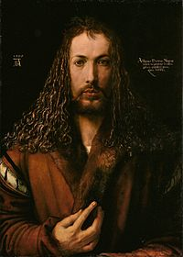
Albrecht Dürer - autoportrét
Notes:
http://commons.wikimedia.org/wiki/File:Duerer01.jpg, na obraze 1500, narozen 1471

Slide 22
Děkuji za pozornost
Vytvořila: Mgr. Vanda Malurová
4. srpna 2012
Zdroje:
ČORNEJ, P. a kol: Dějepis pro střední odborné školy. SPN, 2002. ISBN 80-7235164.
http://commons.wikimedia.org [cit 2012-08-04]

Slide 23
Zdroje obrázků
http://www.zamky-hrady.cz/1/litomysl.htm [cit 2012-08-04]
http://commons.wikimedia.org/wiki/File:Velke_Losiny_chateau_arcades_1.jpg Karel Jára [cit 2012-08-04]
http://commons.wikimedia.org/wiki/Opo%C4%8Dno Manka [cit 2012-08-04]
http://commons.wikimedia.org/wiki/File:Stara_Ves_nad_Ondrejnici_CZ_chateau_038.jpg eL Ka [cit 2012-08-04]
https://commons.wikimedia.org/wiki/File:Pra%C5%BEsk%C3%BD_hrad,_Letohr%C3%A1dek_kr%C3%A1lovny_Anny_02.jpg Karel Bláha [cit 2012-08-04]
http://commons.wikimedia.org/wiki/File:Praha,_Liboc,_Obora_Hv%C4%9Bzda,_letohr%C3%A1dek_Hv%C4%9Bzda.JPG Aktron [cit 2012-08-04]
http://upload.wikimedia.org/wikipedia/commons/5/5d/Houses_in_Tel%C4%8D.jpg Palickap [cit 2012-08-04]
http://commons.wikimedia.org/wiki/File:La_nascita_di_Venere_(Botticelli).jpg [cit 2012-08-04]
http://commons.wikimedia.org/wiki/Mona_Lisa [cit 2012-08-04]
http://commons.wikimedia.org/w/index.php?search=Sixtinsk%C3%A1+madona [cit 2012-08-04]
https://commons.wikimedia.org/wiki/File:Michelangelos_David.jpg David Gaya [cit 2012-08-04]
http://commons.wikimedia.org/wiki/File:Duerer01.jpg, [cit 2012-08-04]

